Slide 1

Национальная идентичность и городские идентичности: совмещения и конфликты в оптике критической топонимики
Евстифеев Роман Владимирович
Институт научной информации по общественным наукам Российской академии наук

Slide 2
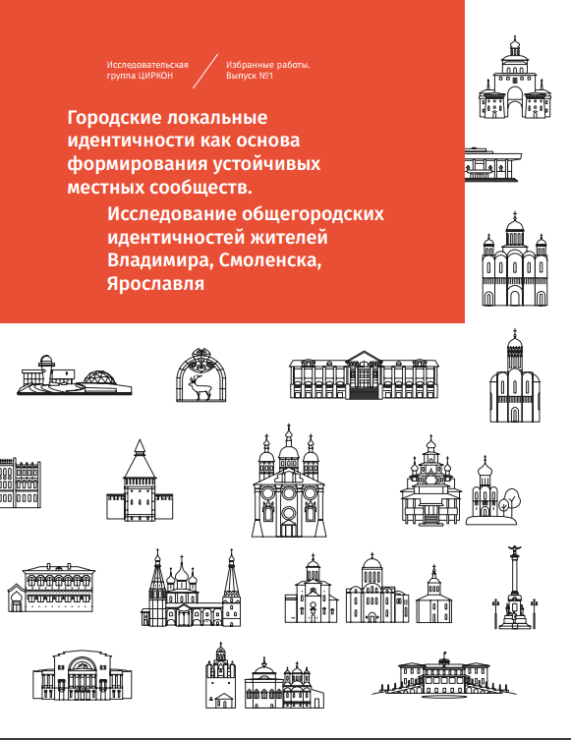
Исследования городских идентичностей
2014-2015 гг. Владимир, Смоленск, Ярославль.
2015 – 2019 Белгород, Калининград, Иваново, Рязань, Нижний Новгород, Ростов-на-Дону, Иркутск, Хабаровск
2019-2022 гг. Белгород, Иваново, Калининград
Основные методы:
Фокус-группы, массовые опросы, экспертные интервью

Slide 3
Как дальше изучать идентичности?
Несравнимость?
Интерференции и взаимовлияния?
Препарировать и (или) конструировать и (или) подстраиваться?

Slide 4
Данные и методы исследования
Критическая топонимика.
Улицы, названные по идеологическим мотивам.
Улицы, названные в честь людей (антропотопонимы) – «пантеон героев».
Данные по 16 столицам регионов ЦФО.
Анализ документов городских администраций. Качественные данные получались из литературы по топонимики городов.
Данные геоинформационных систем, таких как Яндекс-карты и OpenStreetsMap, которые сверялись с информацией Государственного адресного реестра (ГАР).
Для геомоделирования использовалась программа QGIS

Slide 5
Улицы, названия которых которые политически или идеологически мотивированы
Более 80% названий улиц изученных городов имеют советское происхождение.
Во всех изученных городах имеются топонимы, связанные с основой «советский - «Советская улица», Советский переулок», а также улицы, названные в честь пионерии и комсомола. Причем топонимов такого происхождения обычно несколько в каждом изученном нами городе.
Немало в городах также улиц, названных в честь различных годовщин Октября (38 топонимов, от 10 лет Октября до 70 лет Октября).
«Коммунистическая улица» имеется в гг. Брянске, Воронеже, Курске, Смоленске; «Коммунистический переулок» присутствует в гг. Брянске, Иваново, Рязани.
«Социалистическая улица» есть в городском ландшафте Брянска, Владимира, Калуги, Курска, Смоленска, Тамбова.
Названия улиц, появившиеся после 1991 года, не связаны с политикой!

Slide 6
«Пантеоны героев» по данным опросов
Люди, которые сделали город знаменитым, прославили его (Массовый опрос, исследование 2014-2015 гг).
Владимир |  | Смоленск |  | Ярославль
Князь Андрей Боголюбский |  | Зодчий Федор Конь |  | Основатель города Ярослав Мудрый
Князь Владимир Святославич (Владимир Красное Солнышко) |  | Летчик-космонавт Юрий Гагарин |  | Основатель театра Фёдор Григорьевич Волков
Князь Владимир Мономах |  | Композитор Михаил Глинка |  | Космонавт Валентина Владимировна Терешкова
Полководец Александр Невский |  | Ученый Николай Пржевальский |  | Поэт Николай Алексеевич Некрасов
Диктор Юрий Левитан |  | Писатель и поэт Александр Твардовский |  | Хоккейная команда «Локомотив»
Гимнаст Николай Андрианов |  | Собирательница предметов русской старины княгиня Мария Тенишева |  | Певец Леонид Витальевич Собинов
Физик Александр Столетов |  | Адмирал Павел Нахимов |  | Маршал Федор Иванович Толбухин
Лыжник Алексей Прокуроров |  | Конструктор самолетов Семен Лавочкин |  | Старое купечество (Елисеевы, Мамонтовы, Гурьевы, Трапезниковы, Никитниковы и др.)
Герой Советского Союза Николай Гастелло |  | Герой Советского Союза Михаил Егоров |  | Губернатор Анатолий Иванович Лисицын
Губернатор Светлана Орлова |  | Меркурий Смоленский, православный святой, мученик |  | Аниматор Анатолий Петров

Slide 7
Основные данные
В 16 изученных региональных столицах ЦФО
12893 названий улиц
Названия улиц в честь людей (антропотопонимы)
3206 (24,8%)

Slide 8
Количество и доля антропотопонимов
 |  | Всего названий | Антропотопонимы | %
1 | Белгород | 701 | 203 | 28,96%
2 | Брянск | 796 | 257 | 32,29%
3 | Владимир | 644 | 139 | 21,58%
4 | Воронеж | 1516 | 417 | 27,51%
5 | Иваново | 1218 | 246 | 20,20%
6 | Калуга | 613 | 108 | 17,62%
7 | Кострома | 486 | 69 | 14,20%
8 | Курск | 940 | 146 | 15,53%
9 | Липецк | 790 | 275 | 34,81%
10 | Орел | 704 | 175 | 24,86%
11 | Рязань | 713 | 133 | 18,65%
12 | Смоленск | 683 | 151 | 22,11%
13 | Тамбов | 565 | 139 | 24,60%
14 | Тверь | 826 | 275 | 33,29%
15 | Тула | 724 | 256 | 35,36%
16 | Ярославль | 974 | 217 | 22,28%
 | ВСЕГО | 12893 | 3206 | 24,87%

Slide 9
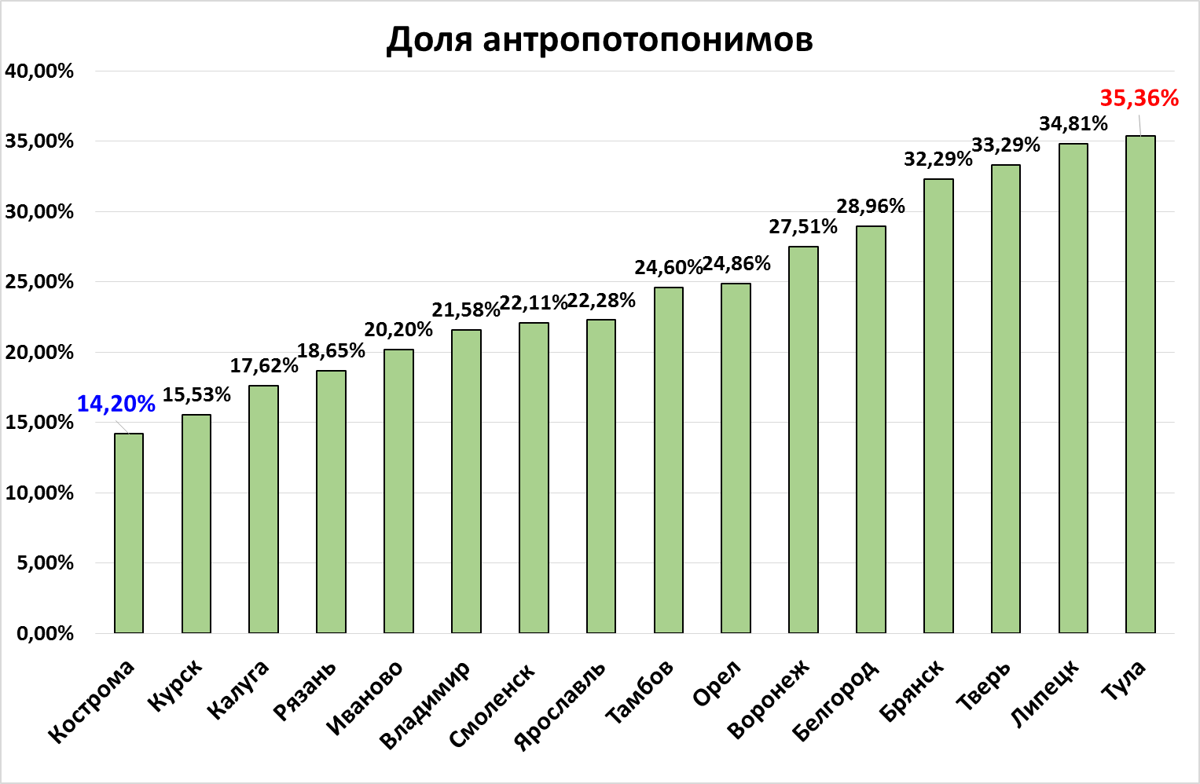
Количество и доля антропотопонимов

Slide 10
16
10
3

Slide 11
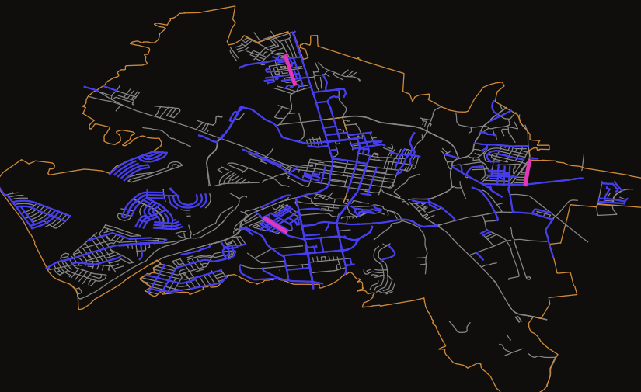
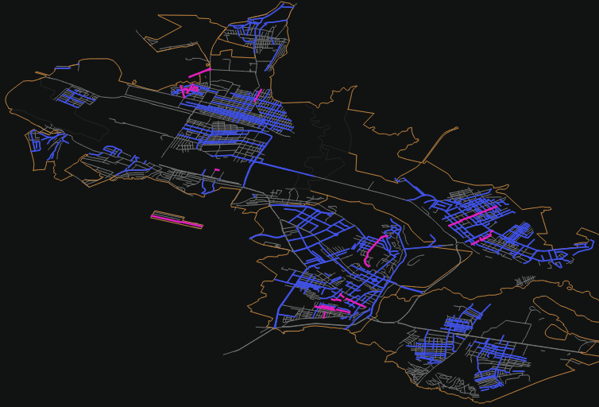
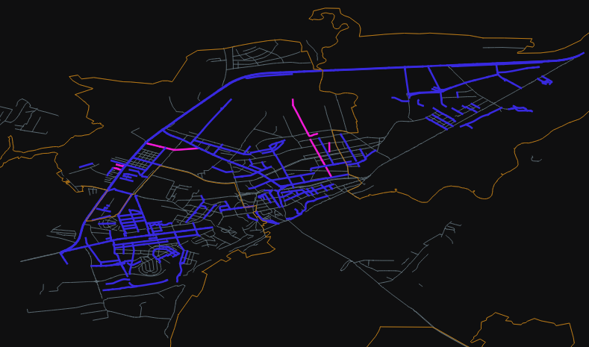
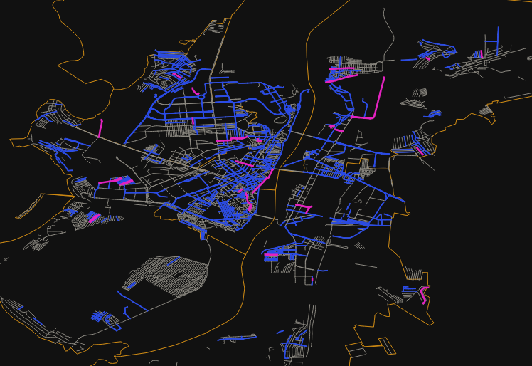
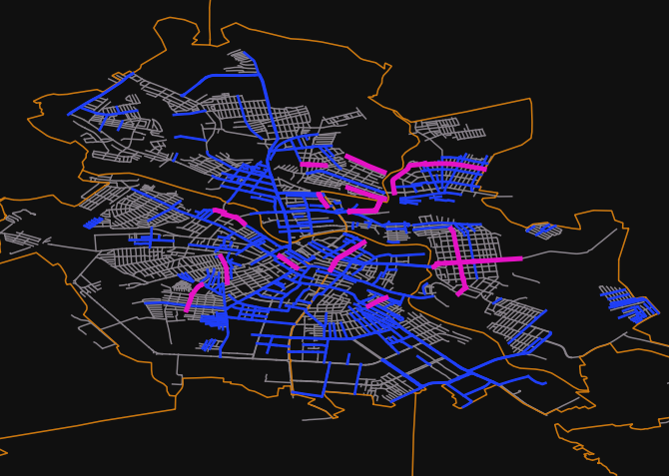
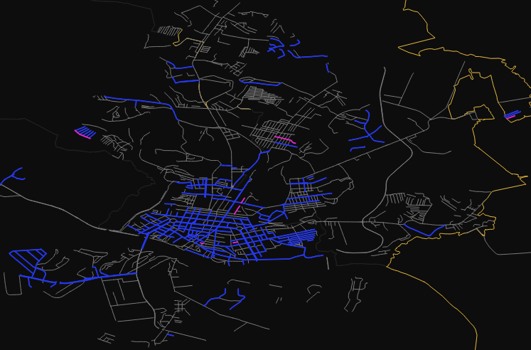
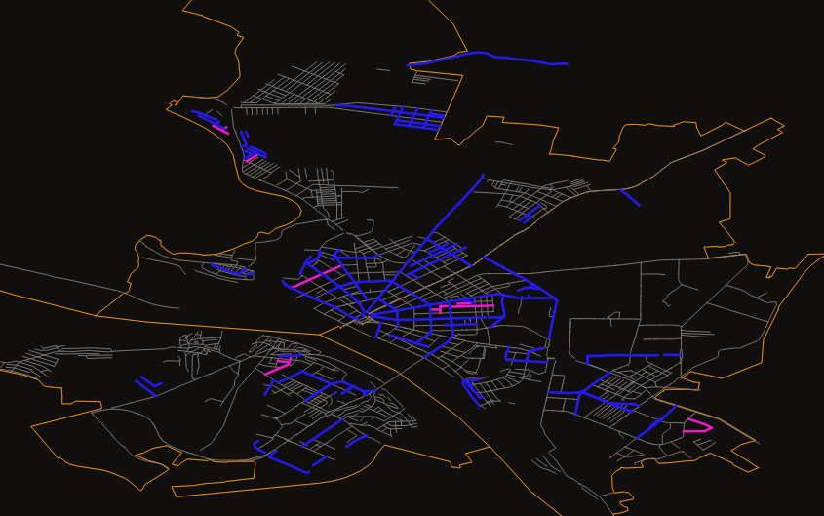
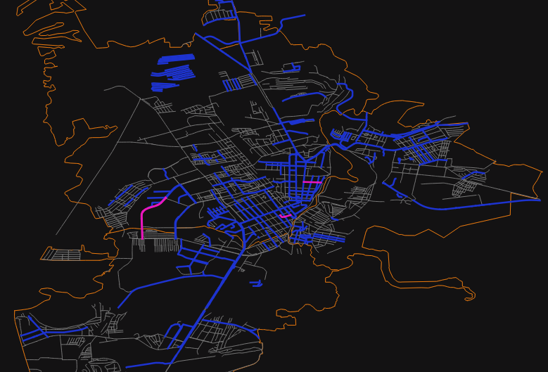
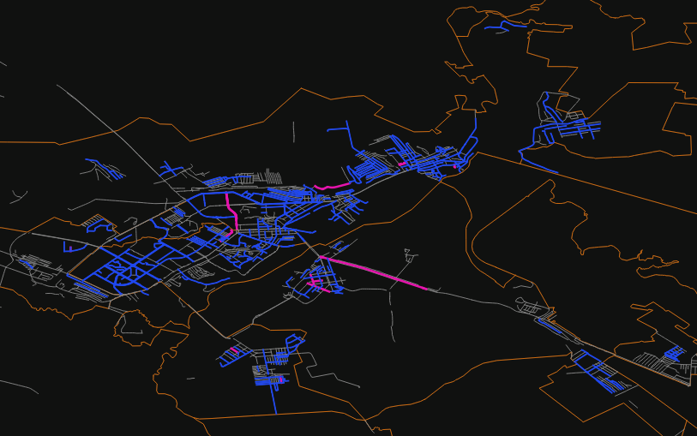
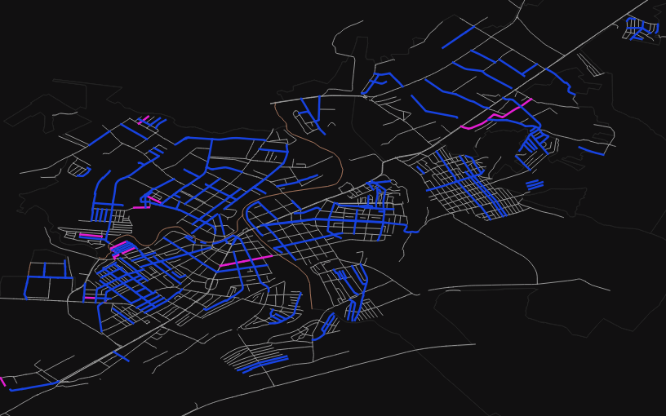
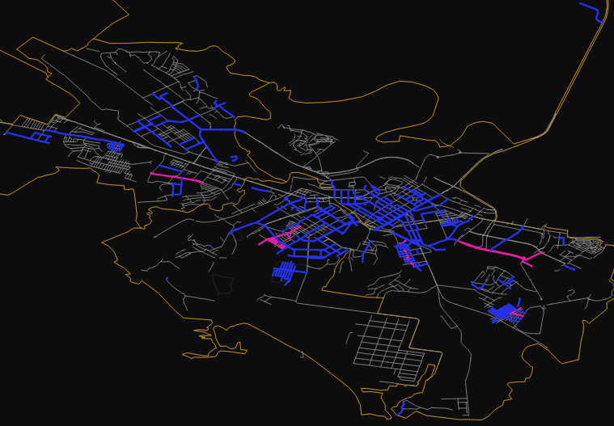
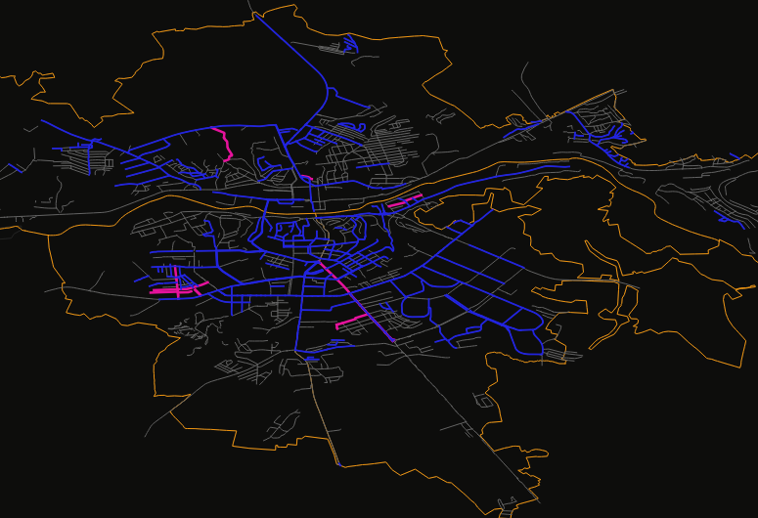
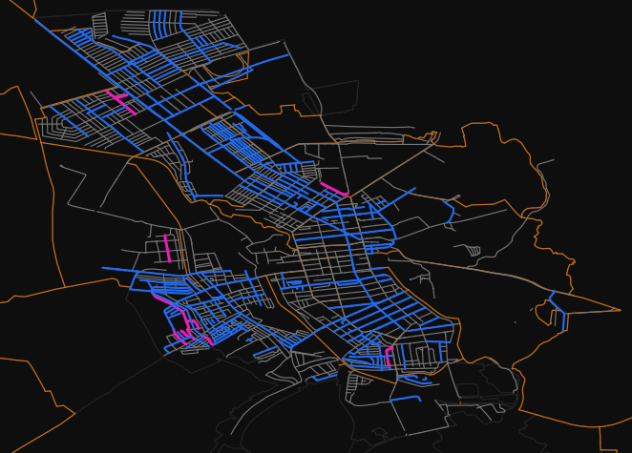
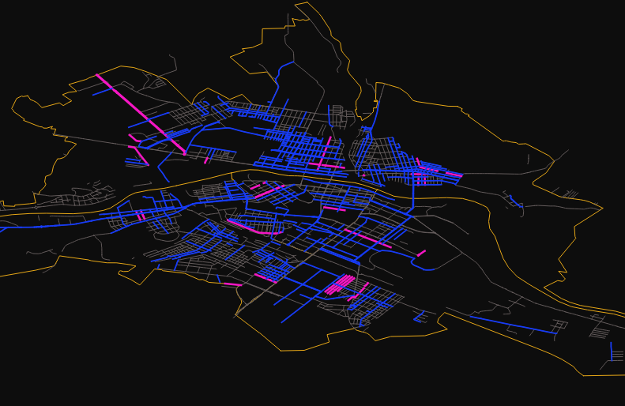
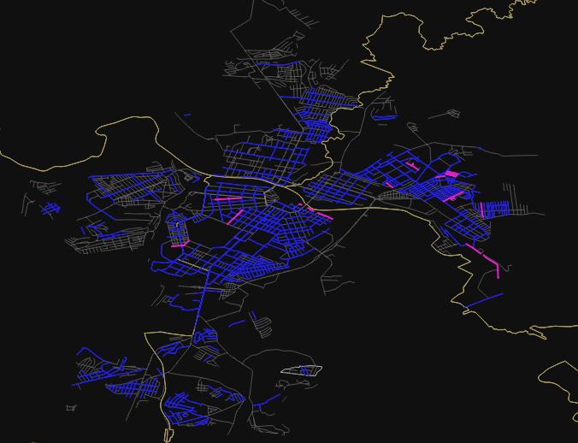
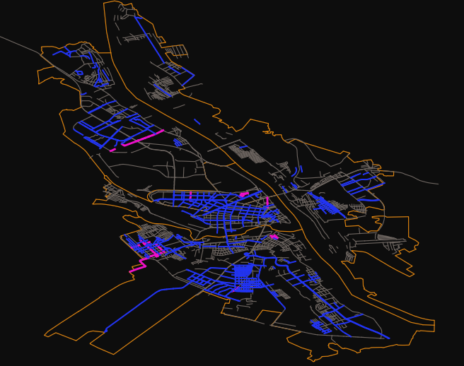
Белгород
Брянск
Владимир
Воронеж
Иваново
Калуга
Кострома
Курск
Липецк
Орел
Рязань
Смоленск
Тамбов
Тверь
Тула
Ярославль

Slide 12
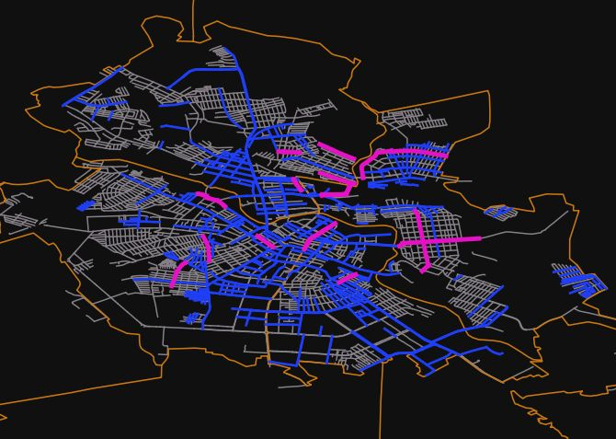
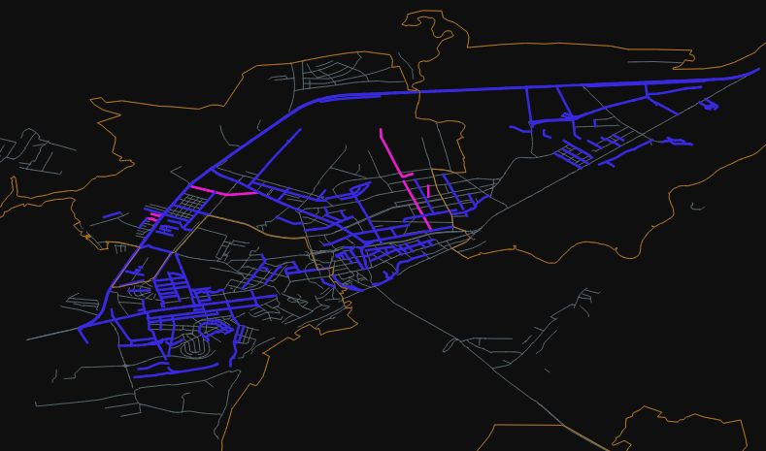
Пространственное расположение антропотопонимов
Иваново
Владимир

Slide 13
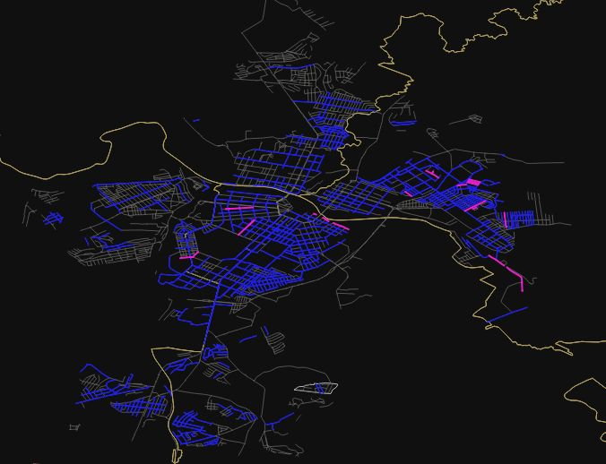
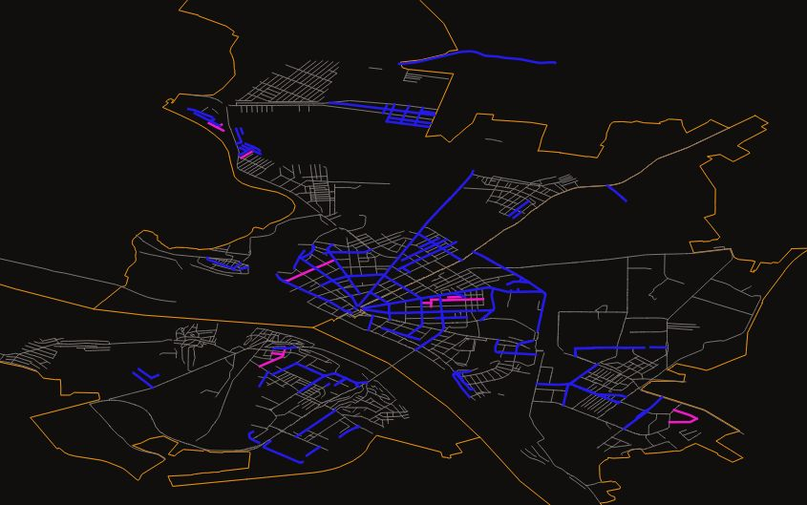
Пространственное расположение антропотопонимов
Тула
Кострома

Slide 14
Женщины, наиболее часто встречающиеся в названиях улиц

Slide 15
Мужчины, наиболее часто встречающиеся в названиях улиц

Slide 16
Доля антропотопонимов из «советского прошлого»

Slide 17
Местное и национальное в топонимике

Slide 18
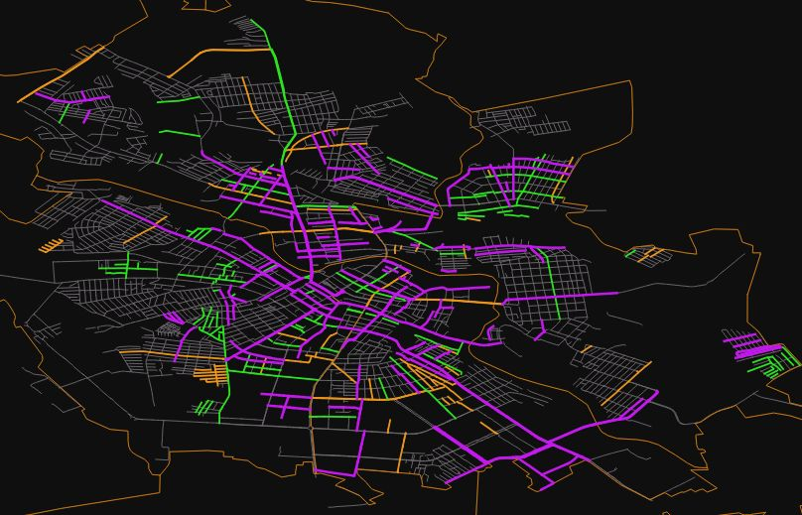
Местное и национальное в топонимике
Иваново

Slide 19
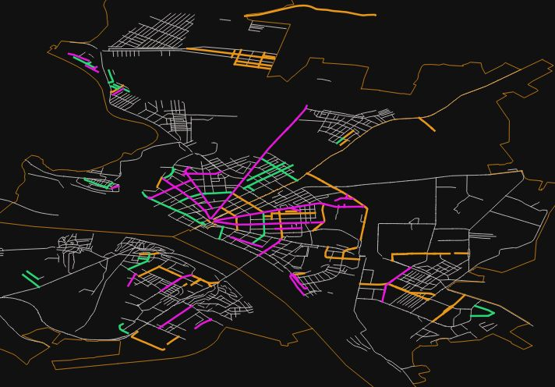
Местное и национальное в топонимике
Иваново
Кострома

Slide 20
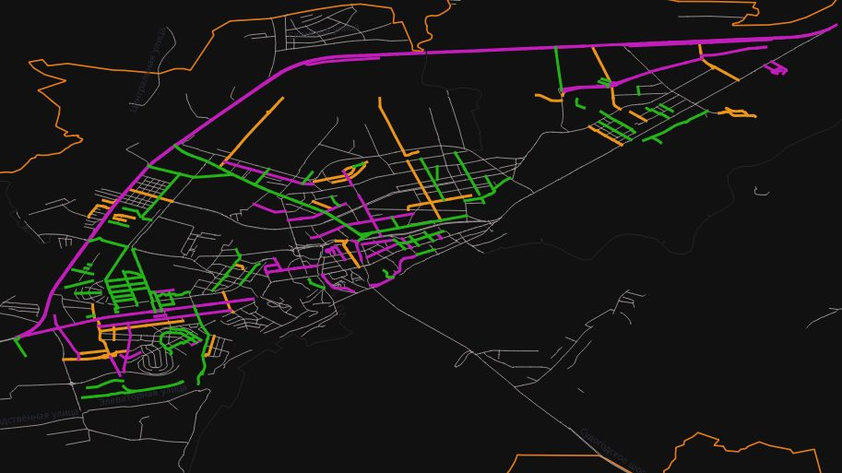
Местное и национальное в топонимике
Иваново
Владимир

Slide 21
Местное и национальное в топонимике

Slide 22
Местное и национальное в топонимике

Slide 23
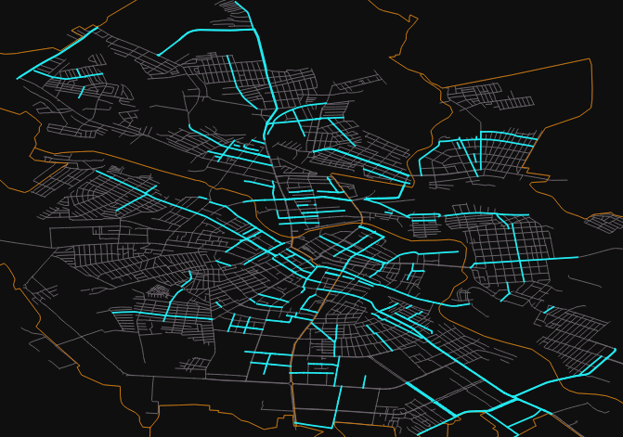
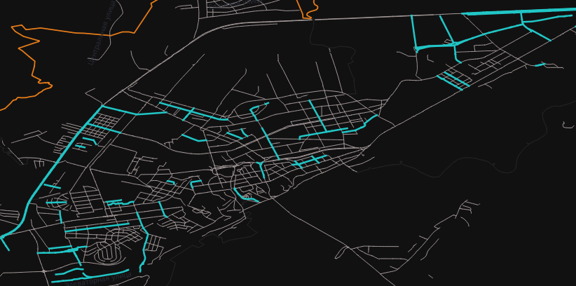
«Местные» герои на карте города

Slide 24
Местное и национальное в топонимике
Иваново
 | Всего | Из них местные | %
Религия | 6 | 3 | 50,00%
Политика/упр | 783 | 280 | 35,76%
Культура, наука | 1335 | 228 | 17,08%
Военная сфера | 1060 | 461 | 43,49%

Slide 25
Местное и национальное в топонимике: религиозные деятели
Иваново
Брянск | Романа Брянского улица
Воронеж | Святого Тихона Амафунского улица
Воронеж | Серафима Саровского улица
Курск | Печерского Феодосия улица
Курск | Саровского Серафима улица
Тула | Лозинского улица

Slide 26
Местное и национальное в топонимике: политика и управление
Иваново
1. Более 75% улиц данной категории названы в честь партийных и советских деятелей (1917 – конец 80-х годов).
2. Революционеры и приверженцы радикальных действий против политического режима Российской империи (76 улиц, 10%).
3. Зарубежные политические деятели. Герои-борцы против капитализма, колониализма, угнетения (92 улицы, 12%)
4. В топонимике изученных городов почти отсутствуют политики первого ряда и руководители государства (кроме нескольких раннесоветских).
(Три исключения: топонимы, связанные с Петром Великим в Воронеже и Липецке, улица Андропова в Ярославле и проспект Хрущева в Курске.
5. Крайне слабо представлен в топонимике пласт событий и героев Древней Руси и Средневековой Руси.
Дмитрий Донской и Михаил Тверской в Твери, Александр Невский - Белгород, Владимир, Курск, Липецк, Тверь (2), Ярославль.

Slide 27
Революционеры и приверженцы радикальных действий против политического режима Российской империи
№ | Персона | Кол-во | Города
1 | Степан Разин | 20 | Владимир, Воронеж, Иваново, Калуга, Курск, Липецк, Орел, Рязань, Тамбов (2), Тверь, Ярославль (2).
2 | Емельян Пугачев | 10 | Владимир, Воронеж (2 топонима), Орел, Рязань, Тамбов, Тверь (два топонима), Тула)
3 | Иван Болотников | 5 | Владимир, Липецк, Тверь, Тула (2).
4 | Кондратий Булавин | 1 | Липецк
5 | Кондратий Рылеев | 10 | Белгород, Брянск, Воронеж, Иваново, Калуга, Липецк, Смоленск, Тамбов, Тверь, Ярославль
6 | Павел Пестель | 8 | Белгород, Воронеж (2), Калуга (3), Липецк, Ярославль
7 | Петр Каховский | 1 | Белгород
8 | Халтурин Степан | 12 | Брянск (3), Воронеж, Иваново, Курск, Рязань, Тамбов, Тверь (2), Тула, Ярославль.
9 | Софья Перовская | 7 | Воронеж, Иваново, Калуга, Курск, Тверь, Тула, Ярославль.
10 | Петр Алексеев | 5 | Воронеж, Смоленск, Тула, Ярославль (2)
11 | Андрей Желябов | 5 | Брянск, Липецк, Смоленск (2), Тверь
12 | Вера Фигнер | 2 | Воронеж (2)
13 | Дмитрий Каракозов | 2 | Калуга, Тула
14 | Зинаида Коноплянникова | 1 | Тверь
15 | Петр Сазонов | 1 | Воронеж
Иваново

Slide 28
Зарубежные политические деятели. Герои-борцы против капитализма, колониализма, угнетения
№ | Персона | Кол-во | Города
1 | Роза Люксембург | 12 | Белгород, Брянск, Брянск, Воронеж, Иваново, Орел, Смоленск, Тверь (3), Тула, Ярославль
2 | Карл Либкхнехт | 11 | Брянск, Воронеж, Иваново, Калуга, Курск, Липецк (2) Рязань, Тверь, Тула, Ярославль
3 | Георгий Димитров | 11 | Брянск (2), Воронеж (2), Кострома, Курск, Липецк, Рязань (2), Калуга, Тверь
4 | Марат | 10 | Воронеж (2), Калуга, Калуга, Курск, Тамбов, Тамбов (2), Тула (2)
5 | Эрнст Тельман | 9 | Белгород, Брянск (2), Воронеж (2), Иваново, Липецк, Тверь (2)
6 | Сакко и Ванцетти | 6 | Брянск, Владимир, Воронеж, Тамбов, Тула
7 | Клара Цеткин | 5 | Брянск, Воронеж, Калуга, Липецк, Тула
8 | Жан Жорес | 2 | Тула, Тверь
9 | Димитр Благоев | 2 | Иваново, Тверь
10 | Лумумба Патрис | 1 | Липецк
11 | Морис Торез | 1 | Тула
12 | Грамши Антонио | 1 | Воронеж
13 | Август Бебель | 1 | Тамбов
14 | Станке Димитров | 1 | Брянск
Иваново

Slide 29
Национальная идентичность и городские идентичности: совмещения и конфликты в оптике критической топонимики
- Городская топонимика является частью сложной и противоречивой городской символической среды:
В названиях улиц сохраняются советские идеологемы, однако в топонимике не отражены важнейшие общенациональные события и символы последних 35 лет.
В топонимическом «пантеоне героев» почти 70% герои надгородского уровня, более 80% - деятели советского периода. Нет имен политических деятелей новой российской истории.
Заметная доля местных героев в военной и политической сферах (44 и 35%), деятели культуры – более 80% общенациональные.
Светский характер (всего 6 религиозных деятелей). Доминирование героев-мужчин (более 90%)
- Высокая потенциальная конфликтность и чувствительность сферы городской топонимики.
- Противоречия и диспропорции между городской идентичностью и городским топонимическим текстом: эффекты и последствия.

Slide 30
СПАСИБО ЗА ВНИМАНИЕ!

